Slide 1
第十章 自然语言处理
机器学习入门

Slide 2
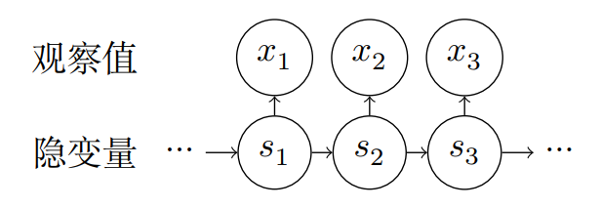
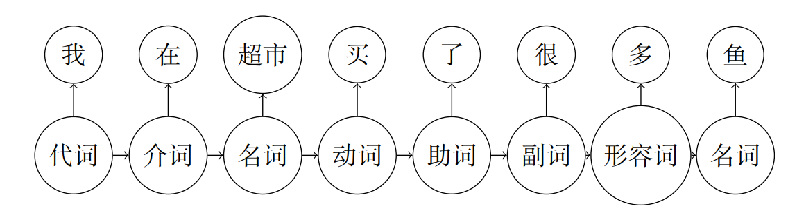
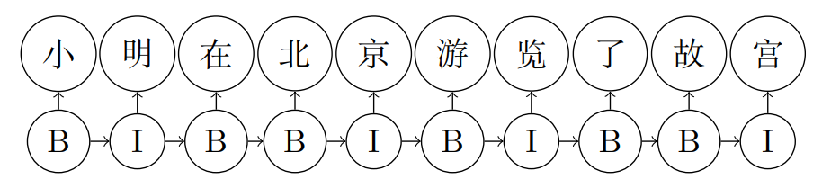
隐马尔可夫模型
用于词性标注
用于中文分词

Slide 3

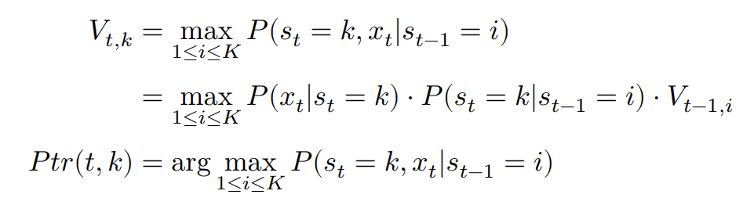
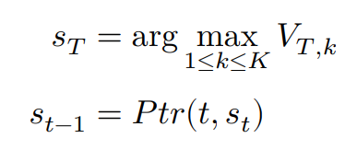
维特比算法
动态规划初始值
动态规划递推公式
反推出每个点的隐状态

Slide 4
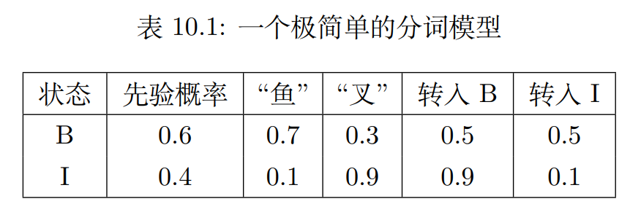
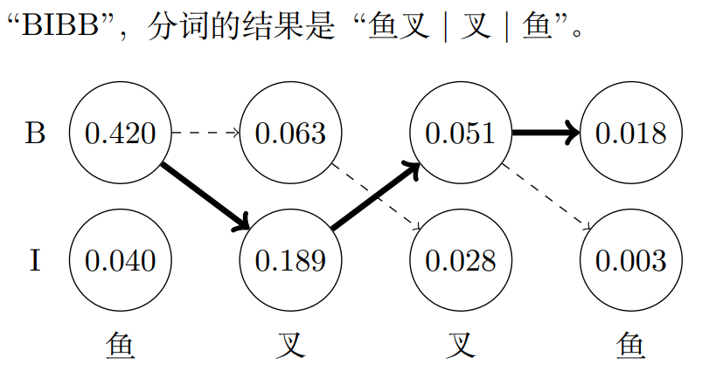
维特比算法应用示例

Slide 5
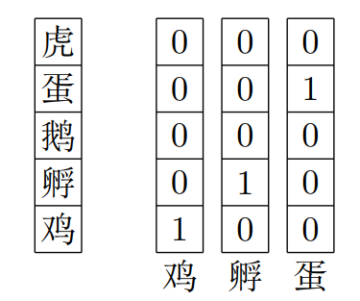
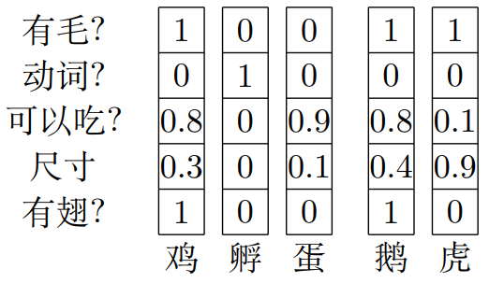
词向量表示
独热表示
词嵌入表示

Slide 6

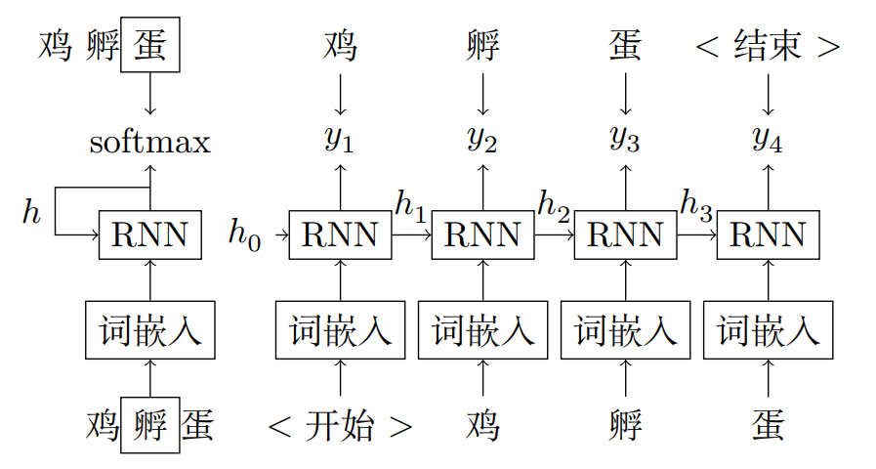
用统计语言模型学习词嵌入
带有隐藏状态的循环神经网络，可以用越时反向传播算法学习（BPTT）

Slide 7

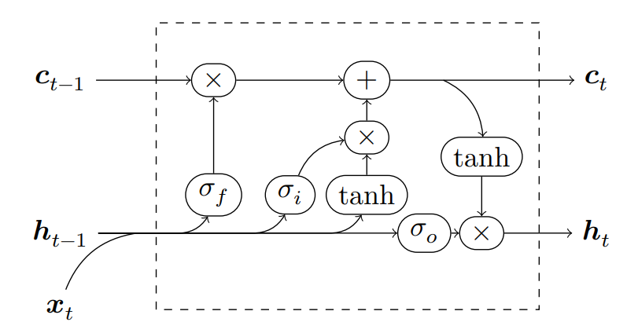

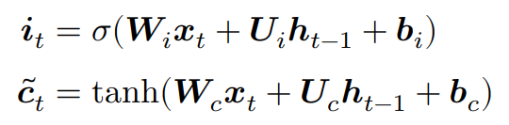
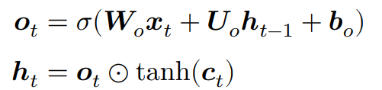
长短期记忆(LSTM)
内部状态
遗忘门
输入门
输出门

Slide 8
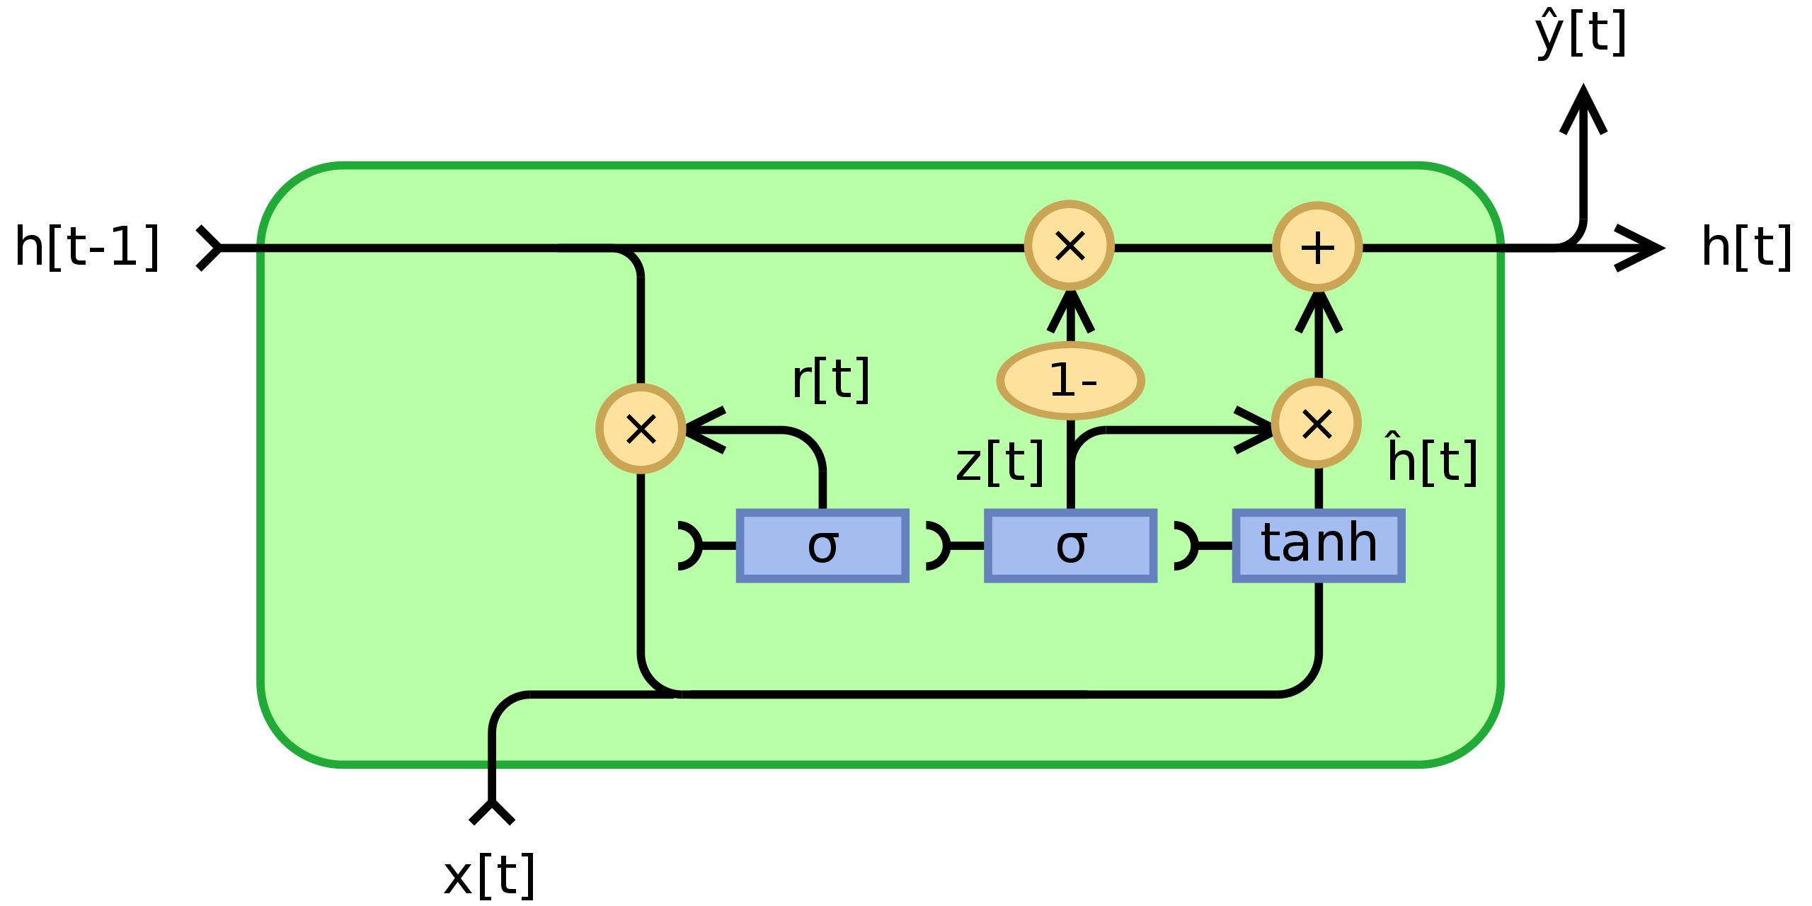


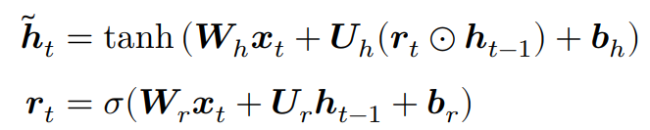
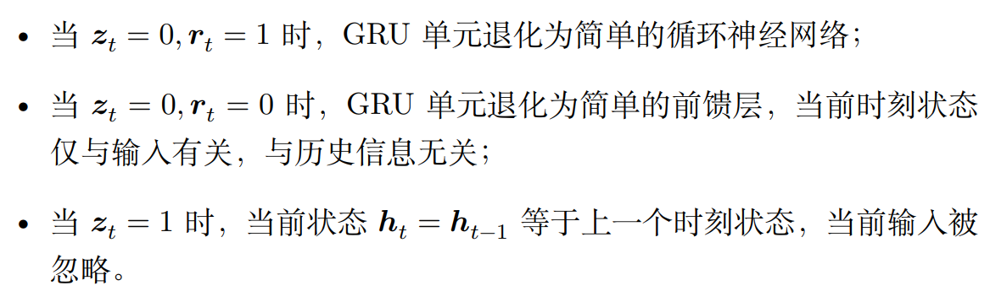
门控循环单元(GRU)
隐藏状态
更新门
重置门

Slide 9
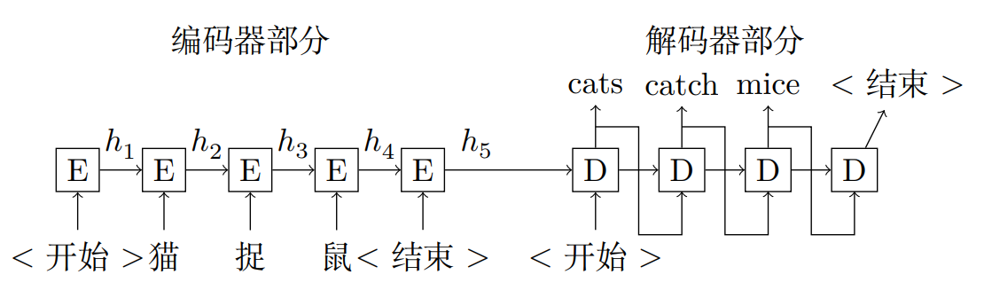
编码器-解码器模型

Slide 10

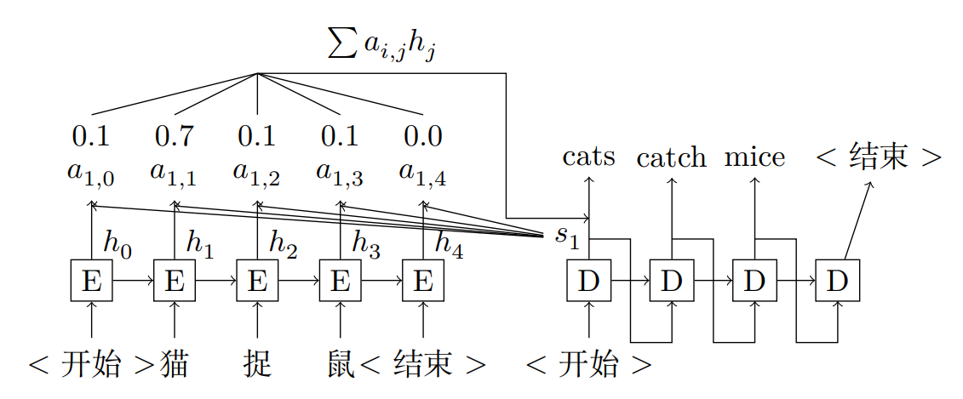
注意力机制
注意力函数

